Slide 1
第一章上机
HTML基本标签

Slide 2


相关回顾
HTML文档的结构包括哪几部分？
<IMG>标签、<P>标签 、<BR>标签作用是什么？
<A>标签、<MARQUEE>标签作用是什么？

Slide 3
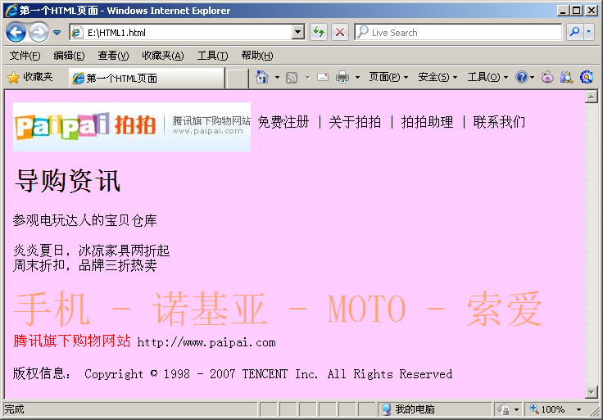

上机目标
模拟拍拍网首页，制作简单的HTML页面
  掌握HTML基本结构
  会使用HTML基本标签
教师讲解上机目标

Slide 4
训练技能点
会使用HTML的基本标签，创建简单的HTML静态页面
会使用标题标签<Hn>（n=1，2，…7）
会使用段落级标签<P>、<BR>、<PRE>
会使用列表标签<OL>、<UL>
会使用文字处理标签<FONT>，图像标签<IMG>
会使用超链接标签<A>，滚动标签<MARQUEE>
会使用水平线标签<HR>

Slide 5

阶段1
训练要点：
  HTML文档的基本结构，标签配对出现
  图片标签<IMG>与文字关系
  标题标签<Hn>（n=1，2，…7），段落标签<P>，换行标签<BR>，字体标签<FONT>
  HTML中使用的特殊字符
  设置背景色bgcolor属性

Slide 6
阶段1
需求说明：模拟拍拍网制作一个简单的首页
图片标签<IMG>
<P>段落标签
<H1>标题标签
<FONT>标签
这里使用了特殊字符

Slide 7
阶段1
代码示例
实现思路和关键代码：
  HTML文档的结构，由3个部分组成
  HTML标签的使用
  插入图片<IMG>，文字与图片的对齐方式使用align属性设置
  标题标签<Hn>（n=1，2，…7），段落标签<P>、换行标签<BR>，字体标签<FONT>
  特殊字符：空格“&nbsp;”，版权标志©“&copy;”，注意后面有一个“;”表示结束 HTML标签的使用
讲解实现思路和关键代码
完成时间：15分钟

Slide 8

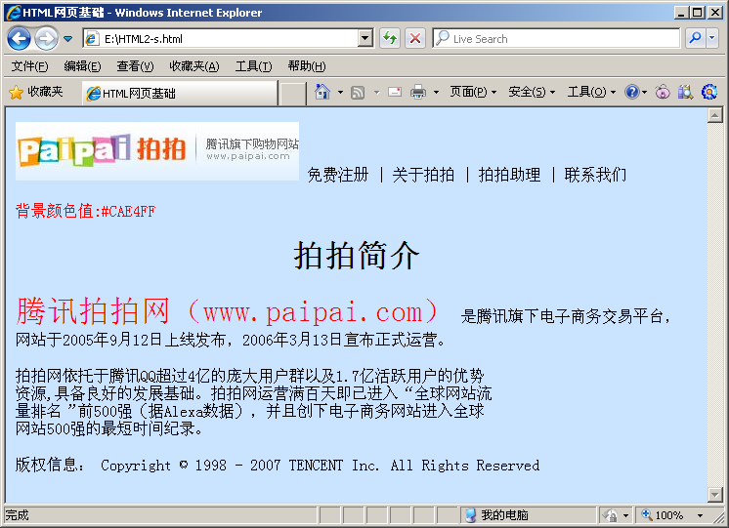
阶段2
代码示例
需求说明：建立拍拍网简介页
使用<H1>标签
<FONT size="+3">
页面背景色值：#CAE4FF
讲解需求说明
完成时间：25分钟

Slide 9


共性问题讲解
共性问题集中讲解
常见调试问题及解决办法
代码规范问题
Notes:
超过3名学生提问 或 编码过程中遇到的问题需要集中讲解。

Slide 10
阶段3
训练要点：
  有序列表标签<OL>
  水平线标签<HR>
  预格式化标签<PRE>

Slide 11
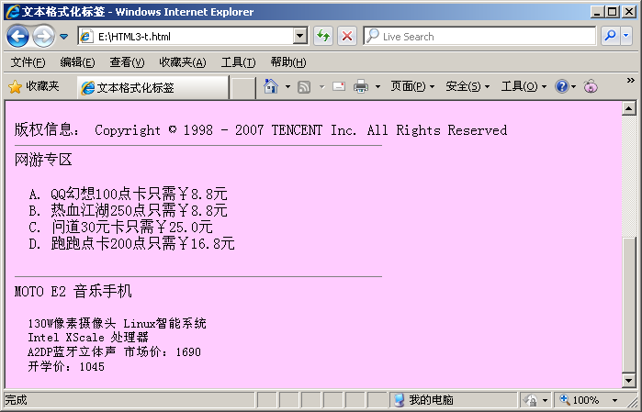
阶段3
需求说明：
  商品介绍按照列表方式在页面显示
  以水平线作为分隔标志
  预先定义好格式的文本显示
<OL>有序列表
<HR>水平线
< PRE>预格式化标签

Slide 12
阶段3
代码示例
实现思路和关键代码：
  <OL type="A">
  <LI>QQ幻想100点卡只需￥8.8元</LI>
  <LI>热血江湖250点只需￥8.8元</LI>
  <LI>问道30元卡只需￥25.0元</LI>
  <LI>跑跑点卡200点只需￥16.8元</LI>
  </OL>
  <HR size="1" noshade width="400" align="left">
  <PRE >
  130W像素摄像头 Linux智能系统
  Intel XScale 处理器
  A2DP蓝牙立体声 市场价：1690
  开学价：1045
  </PRE>
完成时间：15分钟
讲解实现思路和关键代码

Slide 13
阶段4
训练要点：
  超链接标签<A>的具体应用
    链接到其他页面
    链接到同一文档的指定位置
    打开电子邮件
  滚动标签<Marquee>的具体应用

Slide 14
阶段4
需求说明：
  链接到其他页面（使用相对路径打开新页面）
  链接到同一文档的其他部分
  电子邮件链接
  实现页面信息滚动特效

Slide 15
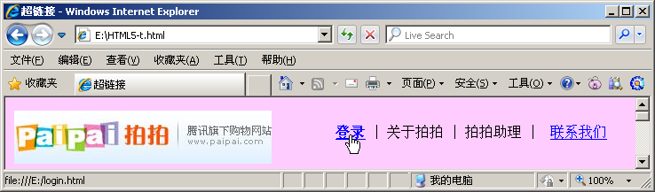
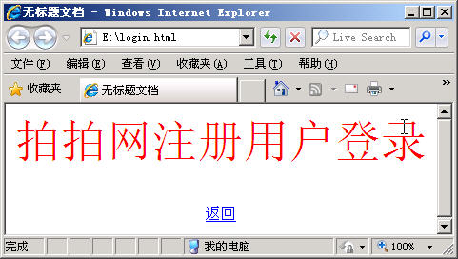
阶段4
需求说明图示（一）：链接到其他页面
链接到登录页面
链接到首页

Slide 16
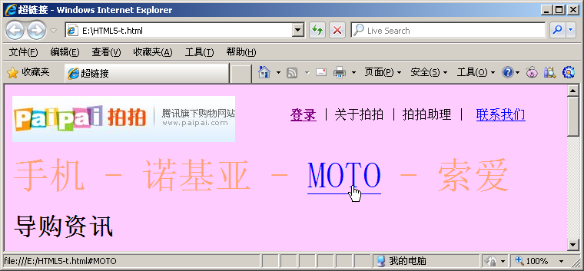
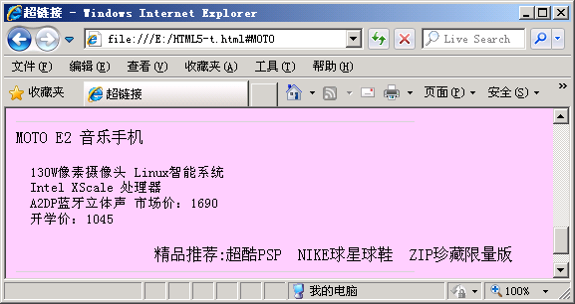
阶段4
需求说明图示（二）
代码示例
电子邮件链接
单击[MOTO]链接
页面定位到指定的锚点位置
文字滚动显示
完成时间：25分钟
讲解实现思路和关键代码

Slide 17
共性问题讲解
共性问题集中讲解
常见调试问题及解决办法
代码规范问题
Notes:
超过3名学生提问 或 编码过程中遇到的问题需要集中讲解。

Slide 18
总结
课堂总结

Slide 19
作业
课后作业
  必做
    教师备课时在此添加内容
  选做
    教师备课时在此添加内容
  提交时间：xxx
  提交形式：xxx
预习作业
  背诵英文单词
  教师备课时在此添加内容
Notes:
作业分为课后作业和预习作业两部分。
1. 课后作业又分为必做部分和选择部分，请各位老师根据授课学员实际水平安排相应的作业。
其中：
（1）必做部分要求全体学员课后必须完成提交的作业；
（2）选择部分是针对学习能力较强的学员在完成了必做部分作业之后，要求完成的作业。
2. 预习作业
理论课预习作业包括了英文单词背诵和下一章节理论课教学内容的预习；
上机课预习作业包括了下一章节上机课教学内容的预习。

